Slide 1


“GENERACIÓN ELÉCTRICA CON SISTEMAS FOTOVOLTAICOS EN CUBIERTAS CONECTADOS A LA RED NACIONAL.”
Facilitador: Profesor Auxiliar Dr.C Ing. Reinier Jiménez Borges
Cienfuegos, 2025

Slide 2
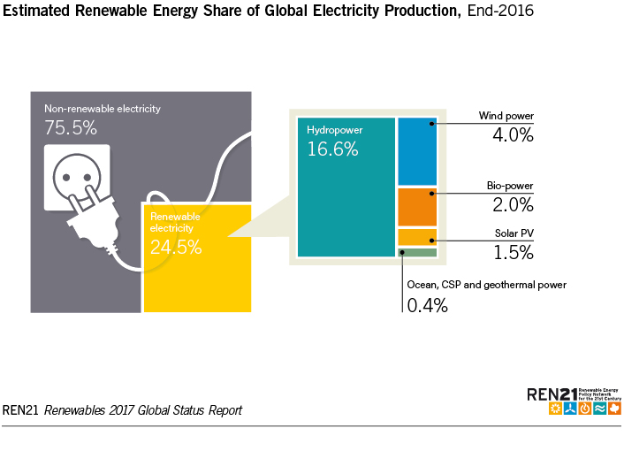
Demanda Mundial de Energía Primaria
Basada en los Combustibles Fósiles
Fuente: Ren21_GSR_ 2011; BP Statistical Review of World Energy 2018; OLADE

Slide 3
Demanda Mundial de Energía Primaria
Basada en los Combustibles Fósiles
18 000
16 000
14 000
12 000
Oil
10 000
Mtoe
8 000
Gas
6 000
4 000
Coal
2 000
Other renewables
Nuclear
0
Hydro
1970
1980
1990
2000
2010
2020
2030
1971
El petróleo y el Gas en conjunto representarán más del 60 % del crecimiento en la demanda de energía primaria hasta el 2030 en el escenario de referencia

Slide 4



300 kWh
x 10 Meses
1Millon T de
Materia Organica
3000 kWh
1 Tonelada
Notes:
CUANDO UNA INDUSTRIA CONSUME 3000 KWH SE QUEMA EN LA TERMOELECTRICA UNA TN DE PETROLEO.
En una casa que se consuma mensualmente 300 KWH, cada 10 meses se quema la mencionada tonelada
UNA TN DE PETROLEO EXTRAIDA HOY REQUIRIÓ UN MILLON DE TN DE SERES ORGANICOS VIVOS. EN SU MAYORIA MARINOS.

Slide 5
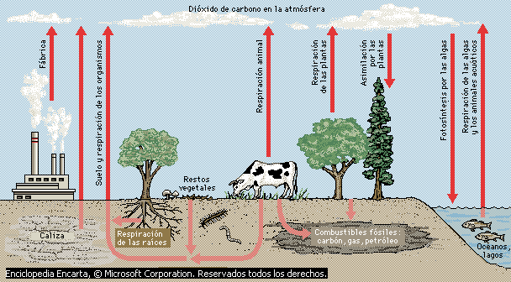
El Ciclo del Carbono.

Slide 6
El Ciclo del Carbono.

Slide 7
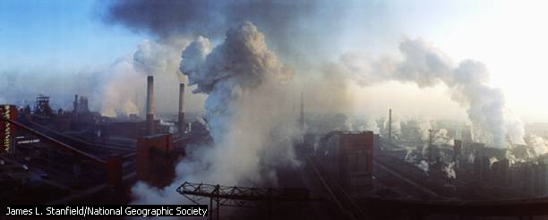

C_{x}H_{y} + O₂ + N₂ CO₂ + CO + O₂ + N₂ + H₂O + NO_{x}

Slide 8
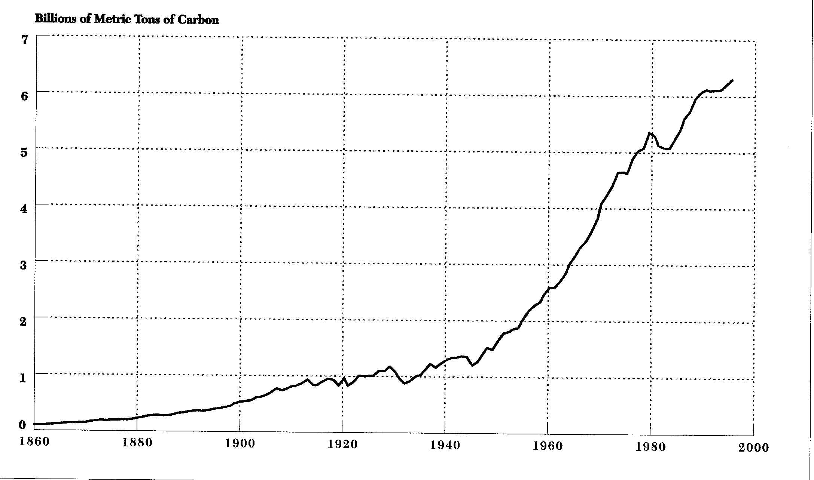
EVOLUCIÓN DE LAS EMISIONES DEL DIOXIDO DE CARBONO EN EL ÚLTIMO SIGLO

Slide 9
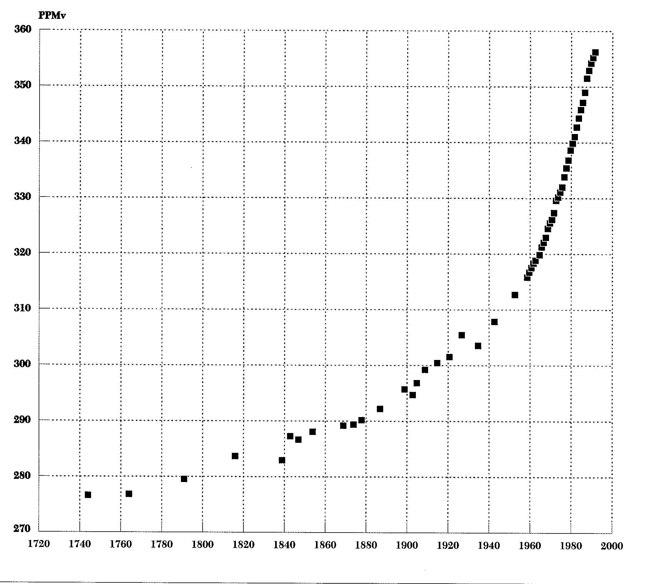
CONCENTRACIÓN (PPM) DE CO₂ EN LA ATMÓSFERA EN LOS ÚLTIMOS 100 AÑOS

Slide 10
LA TEMPERATURA DEL PLANETA DURANTE LOS ÚLTIMOS 100 AÑOS VIENE AUMENTANDO… DEBIDO AL EFECTO INVERNADERO
°C
5
4
3
2
1
0
AÑOS
1900
2000
2050
-1

Slide 11
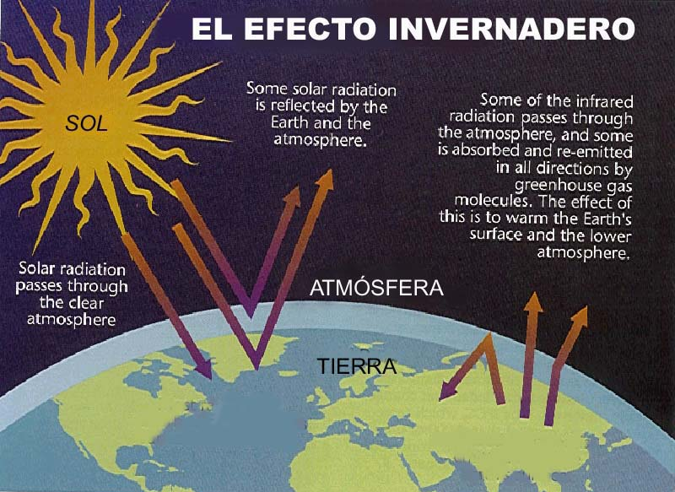
2. Una parte se queda en la tierra y la otra es reflejada al espacio
3. La mayor parte de la energía se queda en la tierra y produce su calentamiento o efecto invernadero
1. Radiación solar pasa la atmósfera
Notes:
Efecto invernadero, término que se aplica al papel que desempeña la atmósfera en el calentamiento de la superficie terrestre. La atmósfera es prácticamente transparente a la radiación solar de onda corta, absorbida por la superficie de la Tierra. Gran parte de esta radiación se vuelve a emitir hacia el espacio exterior con una longitud de onda correspondiente a los rayos infrarrojos, pero es reflejada de vuelta por gases como el dióxido de carbono, el metano, el óxido nitroso, los clorofluorocarbonos (CFC) y el ozono, presentes en la atmósfera. Este efecto de calentamiento es la base de las teorías relacionadas con el calentamiento global.
El contenido en dióxido de carbono de la atmósfera se ha incrementado aproximadamente un 30% desde 1750, como consecuencia del uso de combustibles fósiles como el petróleo, el gas y el carbón; la destrucción de bosques tropicales por el método de cortar y quemar también ha sido un factor relevante que ha influido en el ciclo del carbono. El efecto neto de estos incrementos podría ser un aumento global de la temperatura, estimado entre 1,4 y 5,8 ºC entre 1990 y 2100. Este calentamiento puede originar importantes cambios climáticos, afectando a las cosechas y haciendo que suba el nivel de los océanos. De ocurrir esto, millones de personas se verían afectadas por las inundaciones.
Se están intentado distintos esfuerzos internacionales para reducir las emisiones de gases de efecto invernadero. En 1997 se reunieron en Kioto representantes de los países integrantes de la Convención Marco de las Naciones Unidas sobre el Cambio Climático, creada en el seno de la Cumbre sobre la Tierra (véase Cumbre de Río), celebrada en Río de Janeiro en 1992. En el Protocolo de Kioto se estableció que los países desarrollados debían reducir sus emisiones de gases causantes del efecto invernadero en un 5,2% para el año 2012 respecto a sus emisiones en el año 1990. El protocolo entró en vigor en febrero de 2005, tres meses después de que Rusia lo ratificara y se alcanzaran las exigencias del propio protocolo, que señalaba que para que entrara en vigor debía ser ratificado por al menos 55 países desarrollados cuyas emisiones de gases de efecto invernadero sumaran el 55% del total
Microsoft ® Encarta ® 2009. © 1993-2008 Microsoft Corporation. Reservados todos los derechos.

Slide 12
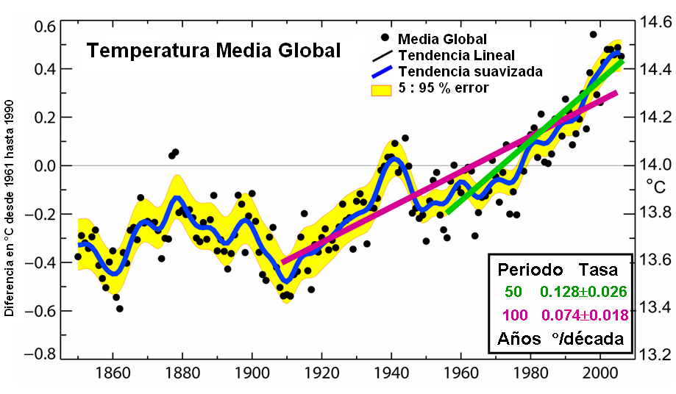
CALENTAMIENTO GLOBAL

Slide 13
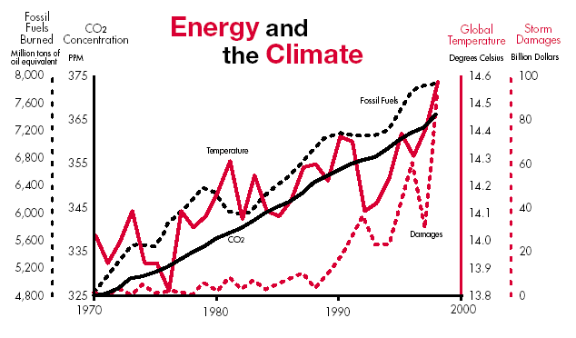

Slide 14
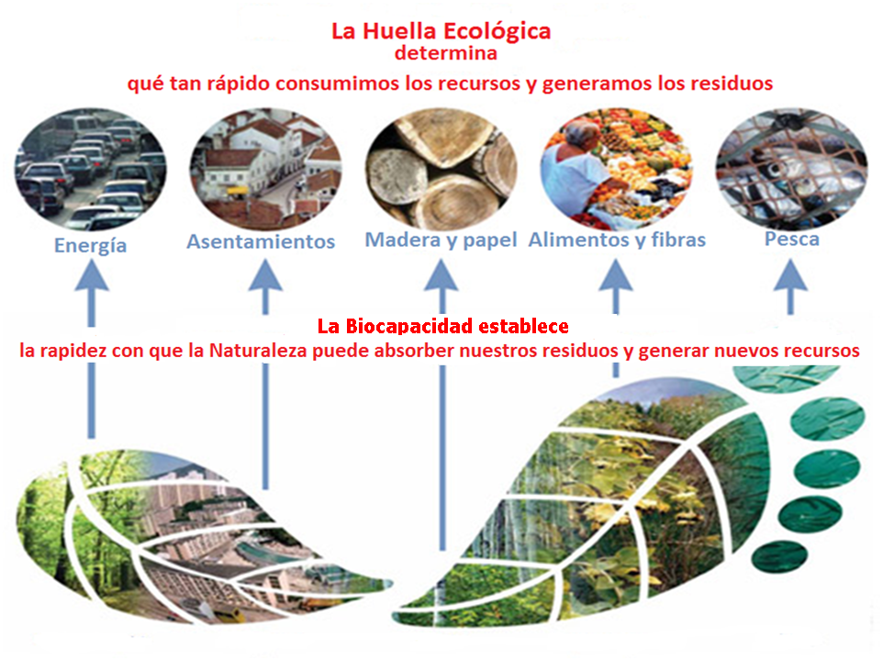

Slide 15
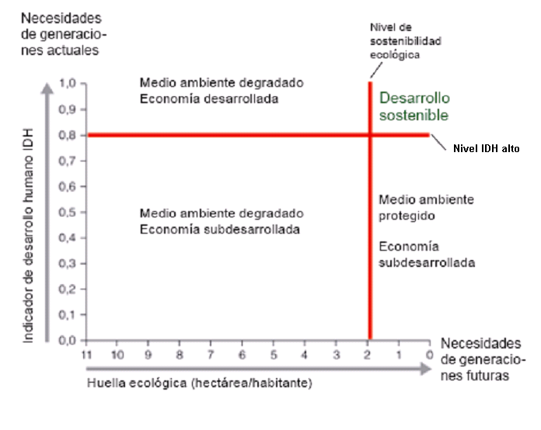
DESARROLLO HUMANO Y HUELLA ECOLOGICA
Desarrollo Sostenible

Slide 16
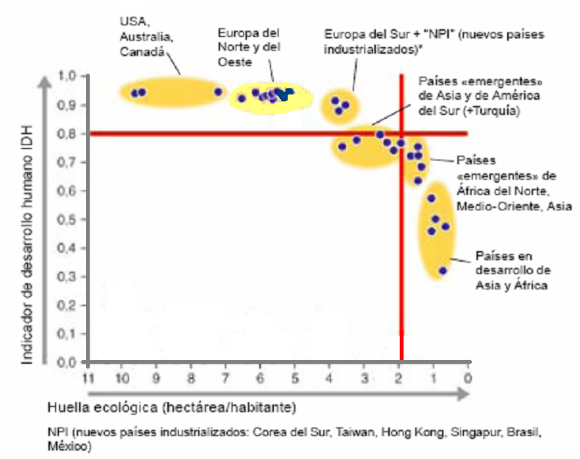
DESARROLLO HUMANO Y HUELLA ECOLOGICA

Slide 17
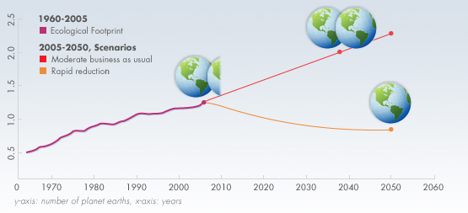
Nuestra situación global actual: Desde los años 1980, la humanidad está en un sobregiro ecológico con demanda anual excediéndose en los recursos que puede regenerar la tierra cada año.
Actualmente la humanidad utiliza el equivalente a 1,3 planetas para suministrar los recursos que utilizamos y absorber nuestros residuos.
Si todos los habitantes de La Tierra tuvieran el mismo estilo de vida de un norteamericano necesitaríamos 5 planetas.

Slide 18
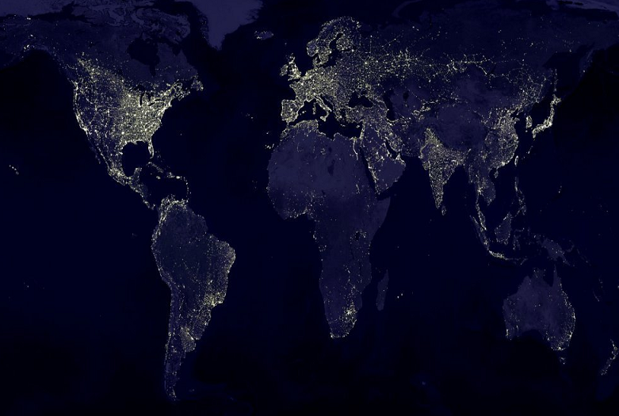
La Tierra de Noche

Slide 19
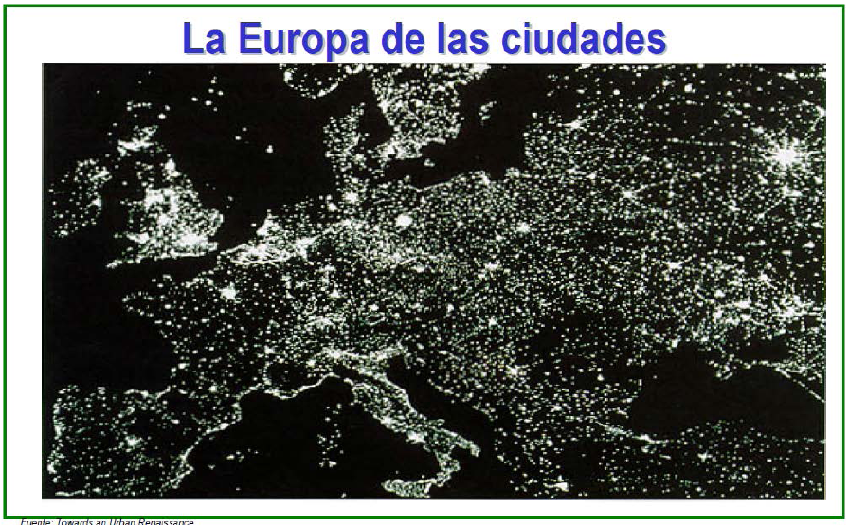

Slide 20
¿Por qué el modelo energético actual es insostenible?
Basado en Recursos Limitados
Injusto
MODELO ENERGETICO ACTUAL
Graves Impactos sobre el Medio Ambiente
Irracional
Resulta imprescindible un cambio hacia un MODELO DE DESARROLLO ENERGETICO SOSTENIBLE

Slide 21
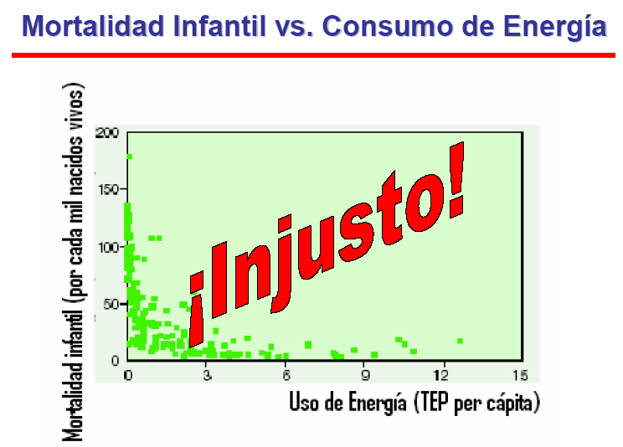

Slide 22
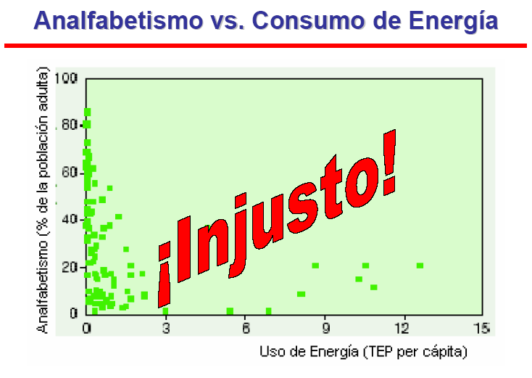

Slide 23
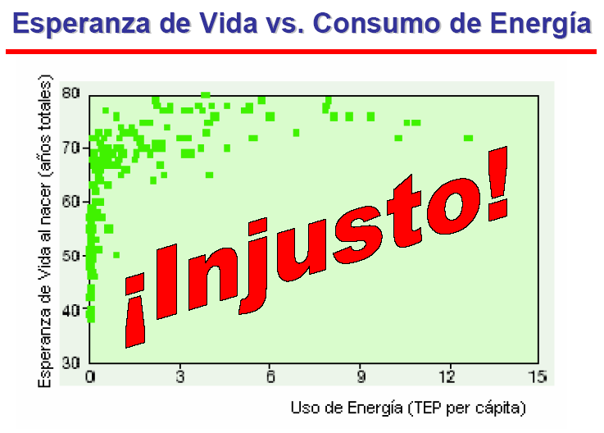

Slide 24
Factores Claves en la estrategia propuesta por la Agencia Internacional de Energía para la Reducción de la Emisiones de CO₂ hasta el año 2030
Incremento de la Energía Nuclear: 10 %
Incremento de Energías Renovables: 12 %
Incremento de Eficiencia Energética: 78 %
  en las Plantas Generadoras: 13 %
  en el uso final de la electricidad: 29 %
  en el uso final de los comb. fósiles: 36 %
65%
El incremento de la Eficiencia Energética podría contribuir a la reducción de más de las dos terceras partes de las emisiones de CO₂ hasta el año 2030.
Fuente: World Energy Outlook 2006. IEA, november 2006.

Slide 25
LOS COSTOS SOCIALES Y AMBIENTALES DE LA PRODUCCION DE ENERGIA
En una economía de mercado, el mecanismo de los precios determina la utilización de los recursos para diferentes usos competitivos.
En los análisis económicos tradicionales solo se tienen en cuenta los costos directos o internos de la producción de energía; sin embargo, existen una serie de costos externos o externalidades de este proceso que no se reflejan en los precios de la energía en el mercado, como es el caso de los impactos sociales y ambientales.

Slide 26
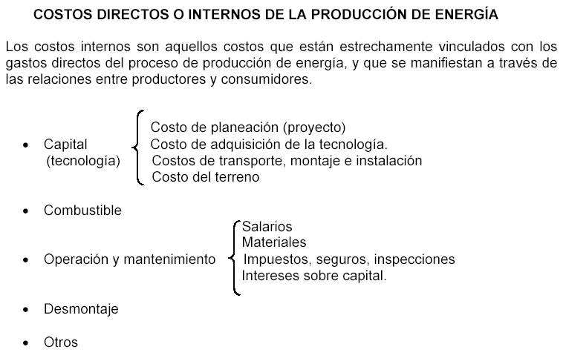

Slide 27
Costos internos de una central productora de energía.
Costo Capital (Tecnología)
a | Costo de planeación (proyecto)
b | Costo de adquisición de la tecnología
c | Costo de transporte, montaje e instalación.
d | Costo del terreno.
2. Costos del Combustible
3. Costos de Operación y mantenimiento.
a | Salarios
b | Materiales
c | Impuestos seguros, inspecciones
d | Intereses sobre el capital
4. Desmontaje
5. Otros

Slide 29
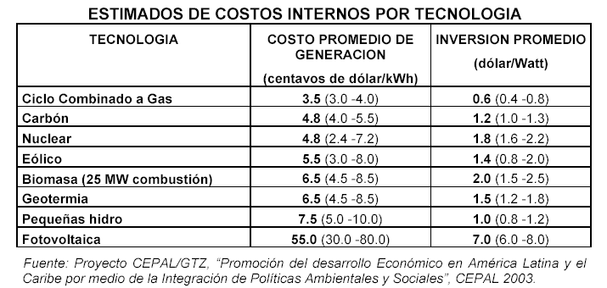
COSTOS INTERNOS POR TECNOLOGIA

Slide 30

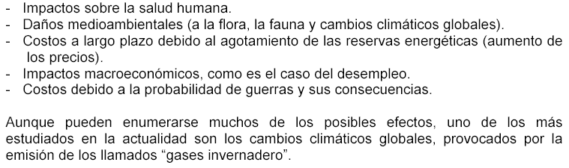
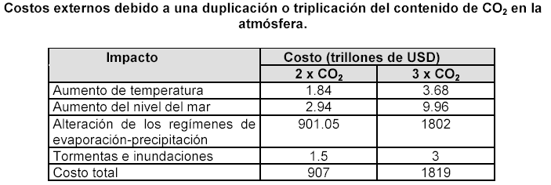

Slide 31
Estimados de Costos Externos (USD cents /kWh)
Categoría | Carbón | Petróleo | C. Comb. Turbinas de Gas | Nuclear | Eólica
Salud humana/ accidentes | 0.7 - 4.00 | 0.7 – 4.80 | 0.10 – 0.20 | 0.03 | 0.04
Cultivos/flora | 0.07 – 1.5 | 1.6 | 0.08 | pequeña | 0.08
Edificaciones | 0.15 –5.00 | 0.2 – 5.00 | 0.05 – 1.8 | pequeña | 0.10 – 0.33
Desastres | -- | -- | -- | 0.11 – 2.50 | --
Daños globales | 0.05 –24.0 | 0.5 – 1.3 | 0.3 – 0.7 | 0.02 | 0.018
Totales | 1.70 – 40.0 | 3.7 – 18.7 | 0.83 – 1.86 | 0.36 -- 50 | 0.4 – 1.00

Slide 32
Prioridad nacionalmente establecida:
Lineamientos del VI Congreso del PCC
Lineamiento 135. Definir una política tecnológica que contribuya a reorientar el desarrollo industrial, y que comprenda el control de las tecnologías existentes en el país; a fin de promover su modernización sistemática atendiendo a la eficiencia energética, eficacia productiva e impacto ambiental, y que contribuya a elevar la soberanía tecnológica en ramas estratégicas. …
Lineamiento 242. Elevar significativamente la eficiencia en la generación eléctrica, …

Slide 33
Lineamiento 248. Se priorizará alcanzar el potencial de ahorro identificado en el sector estatal y se trabajará hasta lograr la captación de las reservas de eficiencia del sector residencial; …
Lineamiento 251. Prestar especial atención a la eficiencia energética en el sector del transporte.
Lineamiento 253. Perfeccionar el trabajo de planificación y control del uso de los portadores energéticos, ampliando los elementos de medición y la calidad de los indicadores de eficiencia e índices de consumo establecidos.
Lineamiento 254. Proyectar el sistema educativo y los medios de difusión masiva en función de profundizar en la calidad e integralidad de la política enfocada al ahorro y al uso eficiente y sostenible de la energía.

Slide 34
Conferencia de las Naciones Unidas sobre Medio Ambiente y Desarrollo.
Cumbre de Río. Brasil, 1992.
Por primera vez se reunieron 172 países para hacer frente a los efectos ambientales y sobre todo como lograr un desarrollo sostenible.
Concepto de Desarrollo Sostenible: “Garantizar que las necesidades del presente se satisfagan, sin poner en peligro la capacidad de futuras generaciones de satisfacer las suyas”.

Slide 35
Desarrollo Energético Sostenible
Sustitución de Fuentes de Energía
Eficiencia Energética
“… responsabilidades comunes, pero diferenciadas”
Notes:
35

Slide 36
DIRECCIONES PRINCIPALES PARA CONFORMAR UNA POLÍTICA ENERGÉTICA ACORDE AL DESARROLLO SOSTENIBLE:
  Elevación de la eficiencia energética
  Sustitución de fuentes de energía
  Empleo de tecnologías para atenuar los impactos ambientales, o tecnologías limpias.

Slide 37
SOL
RENTAS ENERGETICAS
ENERGIA DE
LOS OCEANOS
BIOMASA
ENERGIA
HIDRAULICA
ENERGIA
EOLICA
ENERGIA
SOLAR
CAPITAL ENERGETICO
CARBON, PETROLEO,
GAS NATURAL
COMBUSTIBLE
NUCLEAR
GEOTERMICA

Slide 38
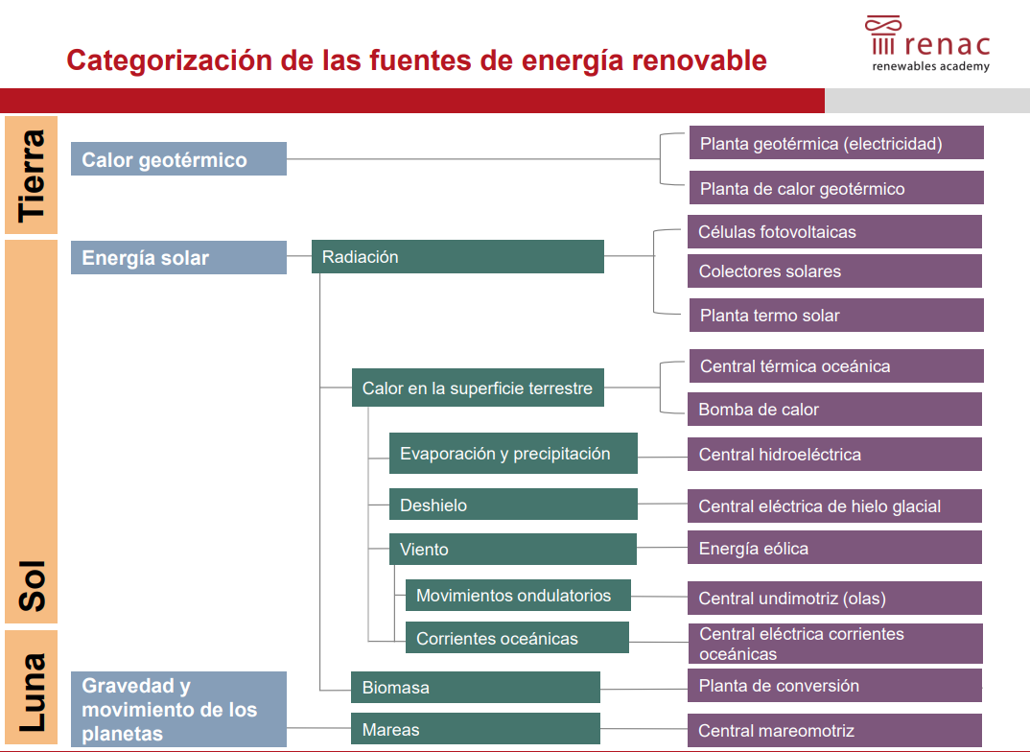

Slide 39
Desarrollo Sostenible en materia de energía significa:
  Para una fuente renovable: utilizarla a una razón no mayor que su razón de regeneración.
  Para una fuente no renovable: utilizarla a una razón no mayor que a la cual un recurso renovable, usado de forma sostenible, puede ser capaz de sustituirla.
  Para un contaminante: que su emisión se produzca a una razón no mayor que la que permite que él mismo sea absorbido o reciclado sin perjuicio para el medio ambiente.

Slide 40
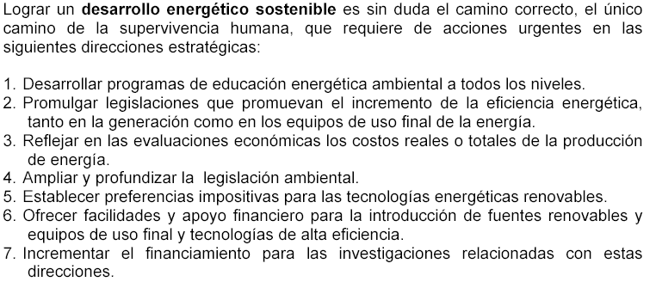
DESARROLLO ENERGÉTICO SOSTENIBLE

Slide 41
Potencia instalada por tipo de fuente renovable. Nivel mundial/2017
Tipo de Fuente Renovable | Potencia Instalada (GW) | %
Hidroenergía | 1 114 | 51
Eólica | 539 | 24
Solar FV | 402 | 18
Bioenergía | 122 | 6
Geotérmica | 12,8 | 0,52
Solar Térmica | 4,9 | 0,22
Marina | 0,5 | 0,02
Total | 2 195,2 | 100
Fuente: (Stolik Novygrod, 2019)

Slide 42
Aumento en potencia FRE. 2007-17
FRE | Aumento en veces
Solar Fotovoltaica | 46
Solar termoeléctrica* | 10
Eólica | 5.5
Bagazo | 2.8
Biogás | 2.5
Bioenergía | 2.1
Biocombustible sólido residual | 2
Biocarburante líquido | 2
Marina * | 2
Otros biocomb. | 1.8
Geotérmica | 1.4
Hidroenergía | 1.3
* Sin incremento en los últimos 6 años.

Slide 43
Año 2016 la generación de electricidad mundial
No renovable el 75,5% FRE el 24,5 %,
Tipo de FRE | %
Hidroeléctrica | 16.6
Eólica | 4.0
Biocombustibles | 2.0
Fotovoltaica | 1.5
Otras | 0.4

Slide 44
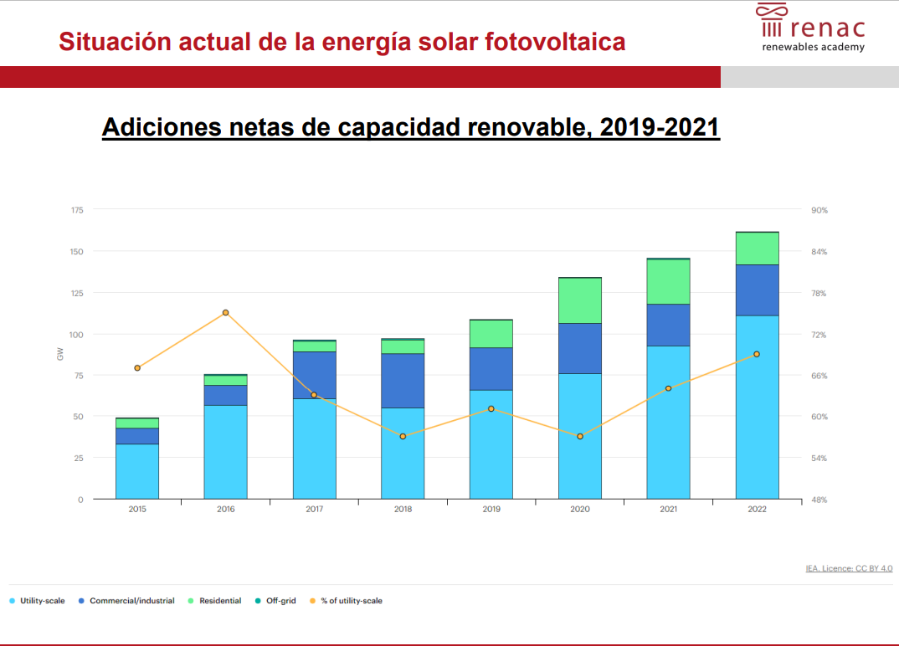

Slide 45
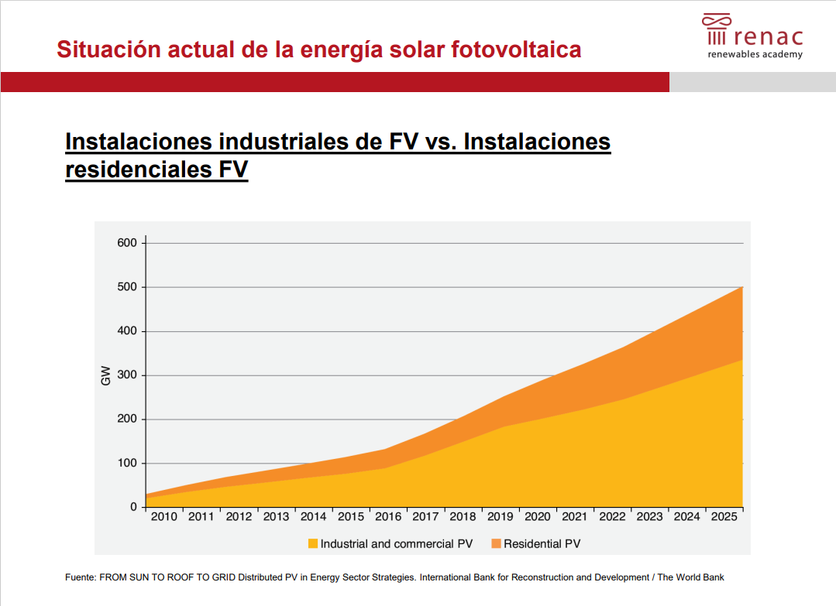

Slide 46
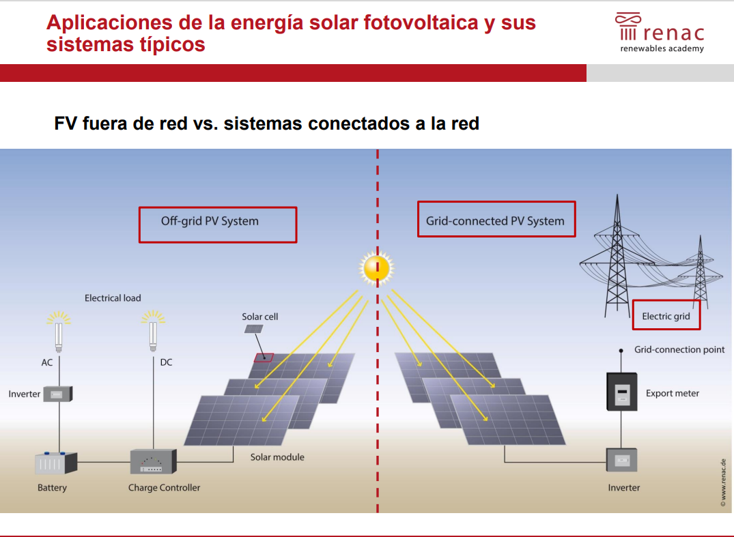

Slide 47
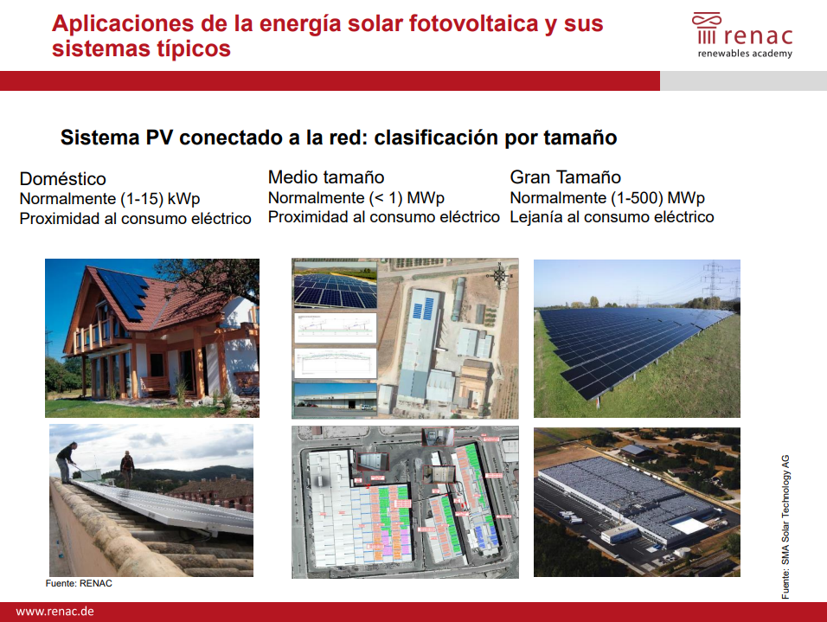

Slide 48
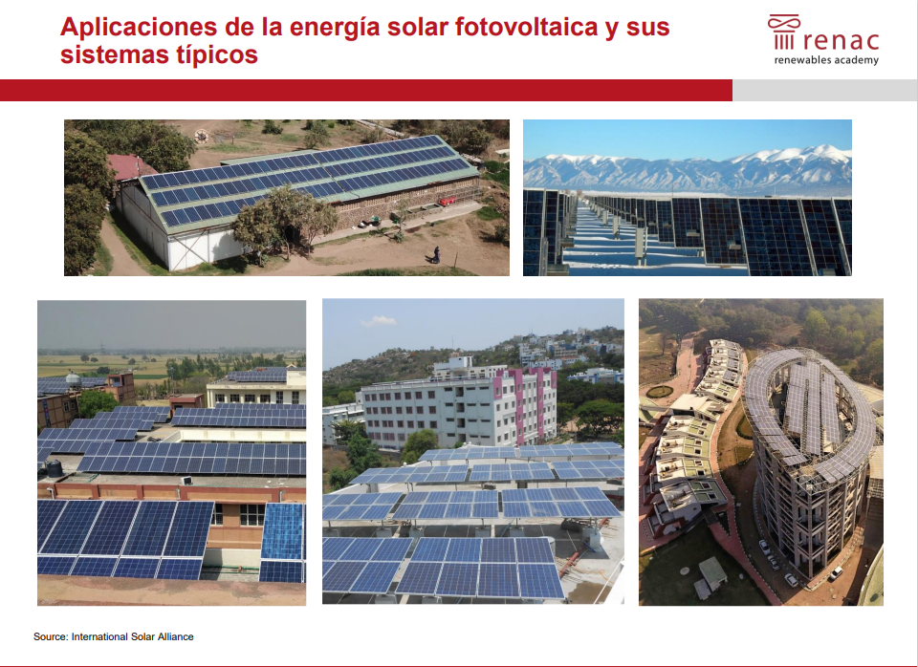

Slide 49
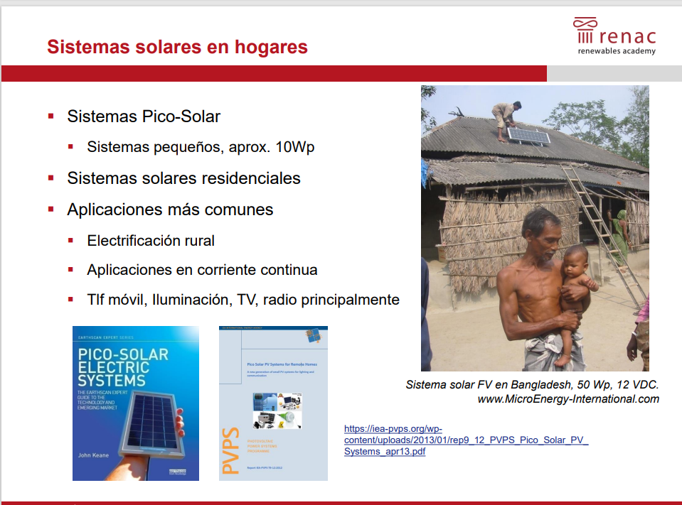

Slide 50
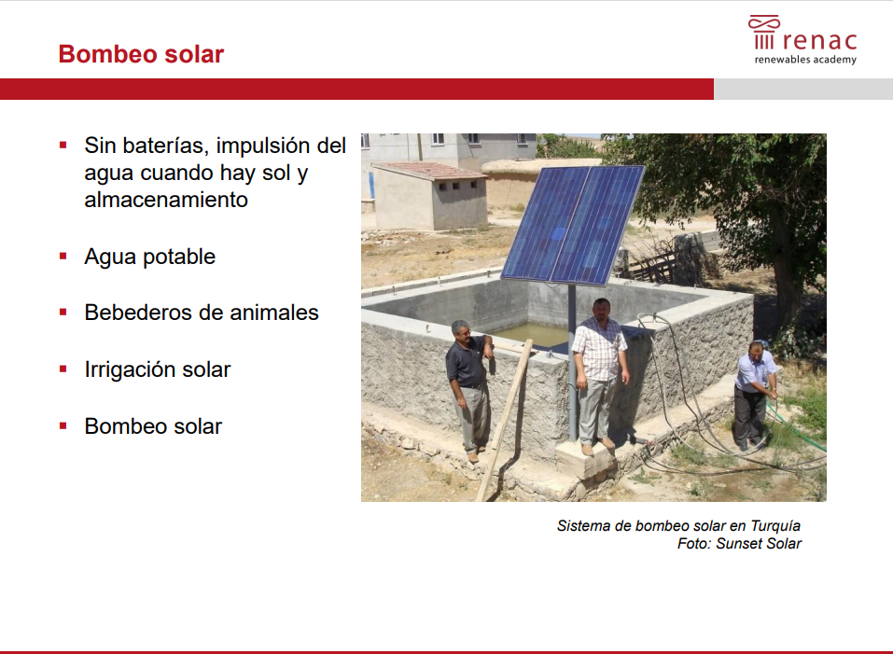

Slide 51
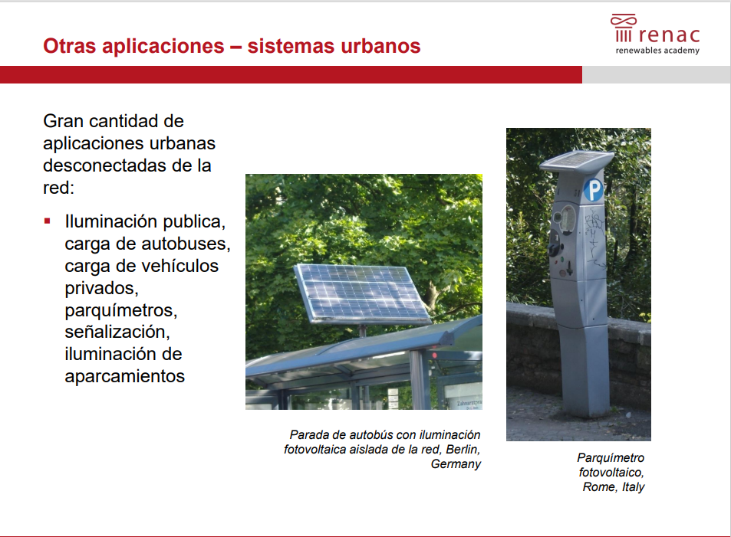

Slide 52
Ventajas de los SSFV.
1 | El Sol está disponible en todo el mundo.
2 | Silicio disponible en todo el planeta.
3 | La más instantánea de las energías solares.
4 | Sin partes móviles para sistemas fijos.
5 | Aplicaciones versátiles en amplio rango de potencia.
6 | Accesibilidad y poco riesgo tecnológico.
7 | Fácil traslado y rápida instalación.
8 | Aditiva.
9 | Utiliza poca agua.
10 | Benigna para el medio ambiente. (Continua)

Slide 53
Ventajas de los SSFV.
11 | Costos de operación y mantenimiento más bajos.
12 | Genera energía para su almacenamiento.
13 | Se puede utilizar en corriente directa y en corriente alterna.
14 | Silenciosa.
15 | Se abarata continuamente.
16 | Promedio de radiación estable y predecible.

Slide 54
Desventajas de los SSFV.
1 | ¿Baja eficiencia?
2 | ¿Alto costo?
3 | Carácter intermitente.
4 | Es subsidiada.
5 | No es combustible para el transporte.
6 | ¿El área es un problema para la fotovoltaica?
7 | ¿La conexión a red fotovoltaica es de países ricos?
8 | ¿No compite con las fósiles ni la nuclear?
9 | ¿Al silicio le queda poco en la fotovoltaica?

Slide 55
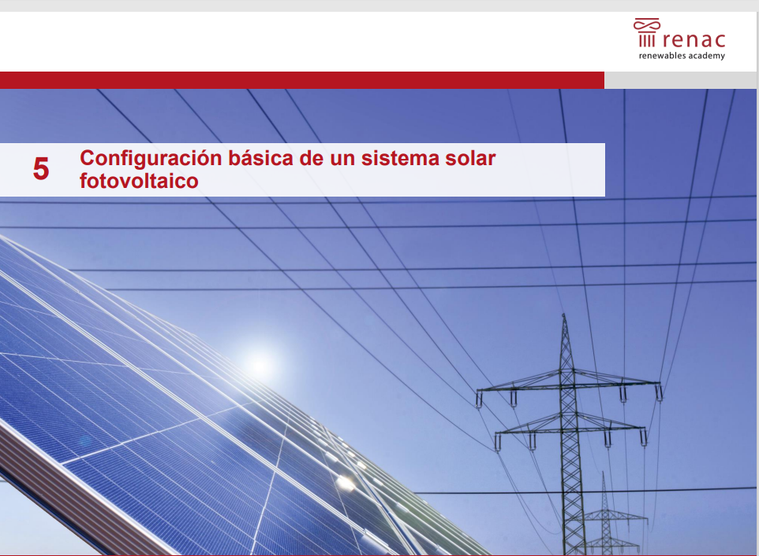

Slide 56
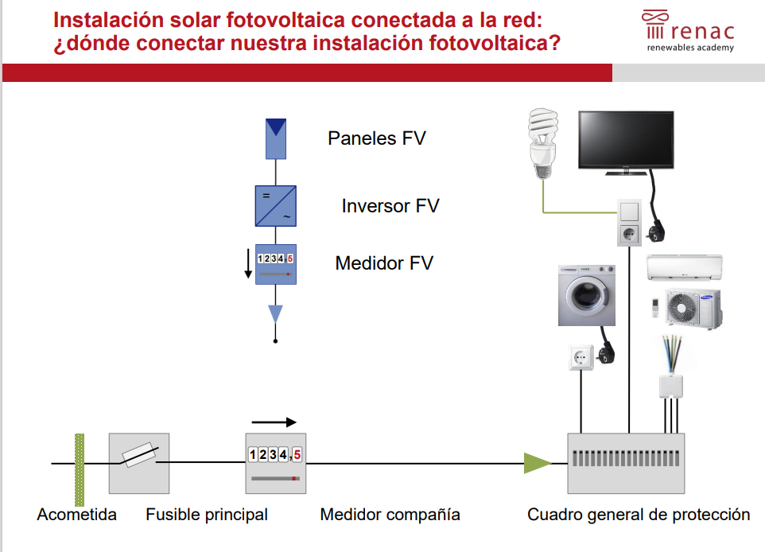

Slide 57
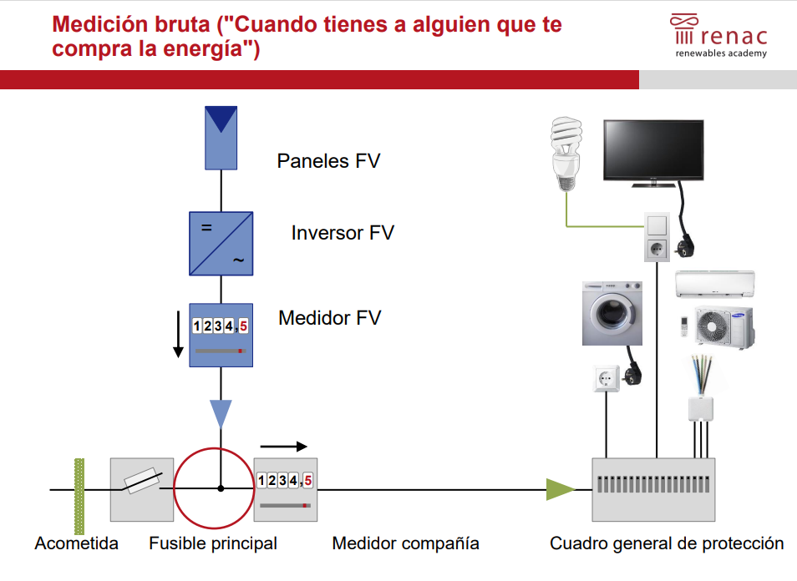

Slide 58
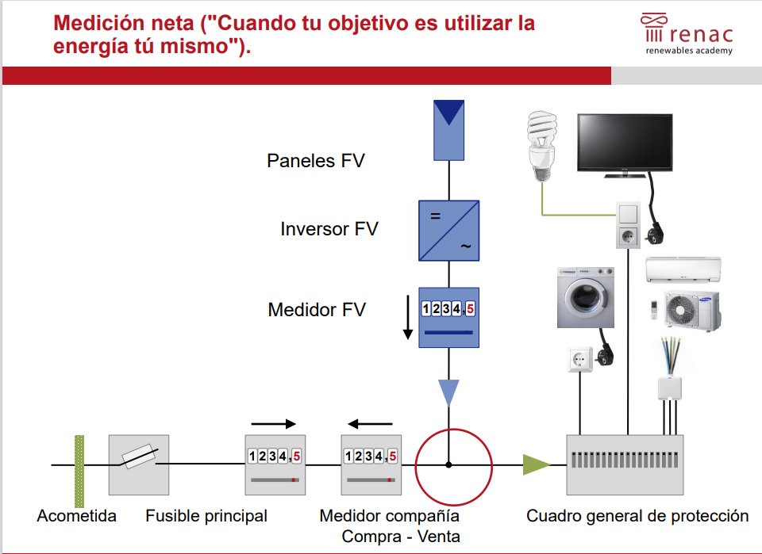

Slide 59
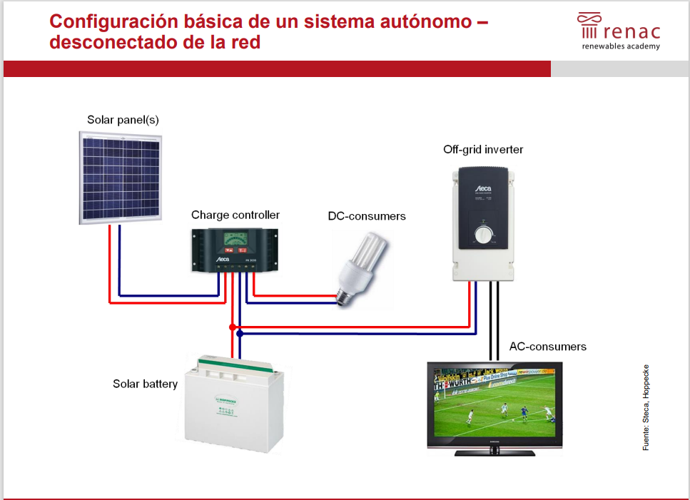

Slide 60
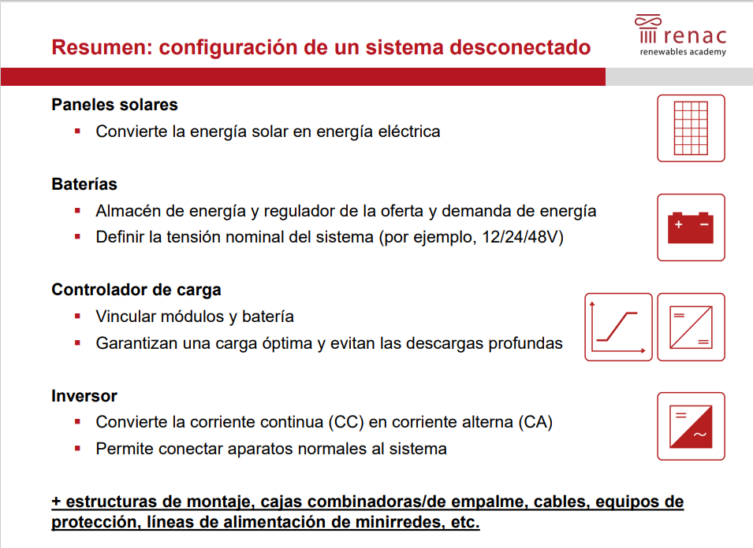

Slide 61
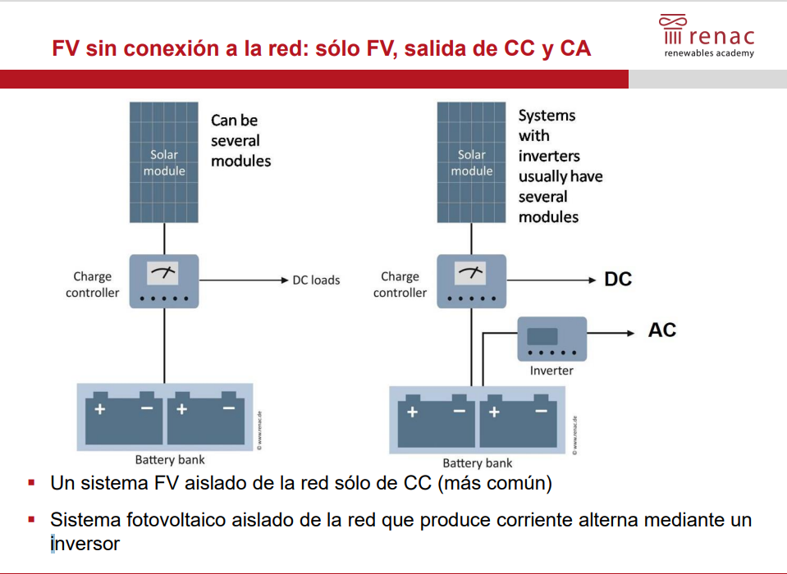

Slide 62
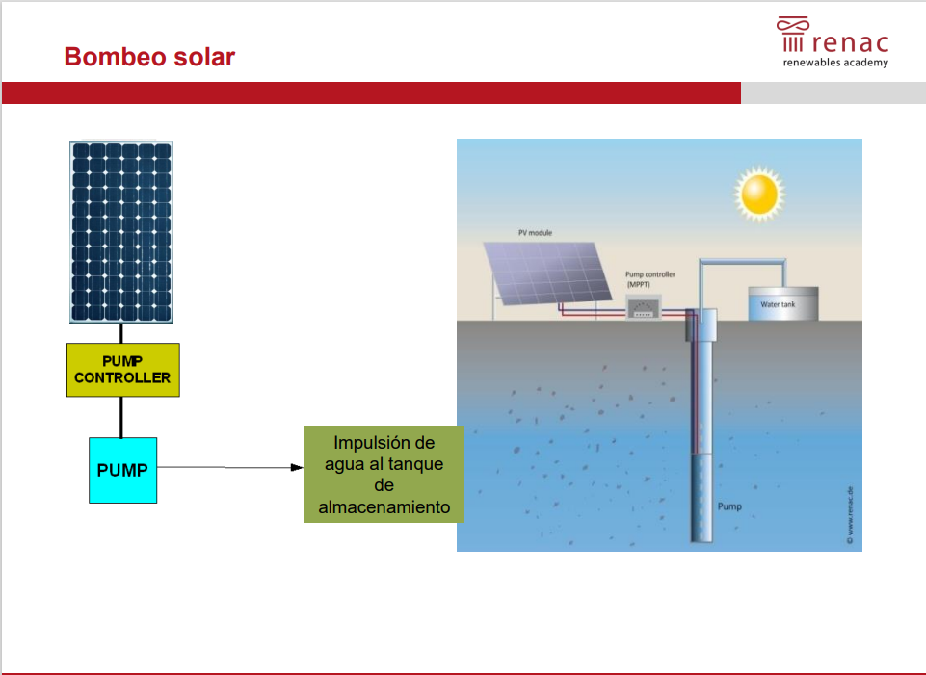

Slide 63
La energía más racional y económica es la que no se consume, y la más costosa la que no se tiene
¡Muchas gracias por la atención!

